Slide 1

Модульное тестирование приложений на Entity Framework
Андрей Иванов
ГК Экстрим

Slide 2
Entity Framework
ORM от Microsoft
Актуальные версии:
6.1.3 (для .NET 4.x)
Заточен на стек Microsoft
Стабильная версия
Core 1.1 (для .NET Core)
Кроссплатформенность
Универсальность
Не реализован важный функционал =(
Notes:
Рассказать зачем нужен ORM.
В кратце про 2 ветки
Не хватает - Lazy loading , ComplexTypes, Views mapping, GroupBy
До 1.1 Explicit Loading, Find by Id

Slide 3
Использование заглушек и мок-объектов для модульного тестирования
Тестируемые классы должны зависить от абстракций(интерфейсов)
Заглушка(Stub) только возвращает значение
Мок(Mock)- имеет строго заданное поведение
Notes:
Показать код сервиса. И код модульного теста.

Slide 4
Абстракции в EF6
IDbSet <TEntity> – интерфейс для DbSet
Выделение интерфейса для класса контекста
Notes:
Показать контекст и интерфейс

Slide 5
Абстракции для доступа к данным
public interface ICommonRepository<TDbEntity>
{
void Add(TDbEntity dbEntity);
void Delete(TDbEntity dbEntity);
TDbEntity FindById(params object[] id);
IQueryable<TDbEntity> Find();
}

Slide 6
Абстракции для доступа к данным
public interface IRepositoryManager
{
ICommonRepository<TDbEntity> GetCommonRepository<TDbEntity>();
void SaveChanges();
}

Slide 7
Реализация абстракций
«Боевая»
Адаптер к Entity Framework DbContext и DbSet
«Тестовая» для общих целей
Основана на классе List<T>
Эмулирует некоторые возможности EF
«Тестовая» для конкретных целей
Основана на библиотеке Mock
Возвращает заданные значения
Notes:
ПОСЛЕ СЛАЙДА
Показать код интерфейсов
Показать боевую и тестовую реализацию (2 случая)

Slide 8
Тестовая реализация
+ | -
Использование её соответствует идеологии модульного тестирования Быстрый запуск Можно не инициализировать данные полностью | Ведет себя иначе чем реализация EF Сложно протестировать сложную логику Требуется управлять зависимостями

Slide 9
Идея!
Сложные случаи запускать на реальном Entity Framework
Это уже не 100% модульное тестирование, а отчасти интеграционное
Вариации
Использовать полноценную БД MS SQL.
Восстановление из бэкапа
Восстановление из snapshot
Использование InMemory Database

Slide 10
БД MS SQL для тестов
Восстановить из бэкапа
RESTORE DATABASE AdventureWorks2012 FROM DISK = ‘********‘
долго
Использовать snapshot
RESTORE DATABASE AdventureWorks from DATABASE_SNAPSHOT = ‘****';
есть ограничения
Notes:
Моментальные снимки базы данных дают статическое представление базы данных-источника в режиме «только для чтения»
С них можно восстанавливать состояние БД.
БД при этом полностю не копируется, а делается «версионирование»
Огр-ия
Не работает полнотекст и FILESTREAM

Slide 11
БД MS SQL для тестов
+ | -
Полноценное интеграционное тестирование Не требует универсальных абстракций | Требуется установить сервер БД Долго Сложная инициализация данных (констрейнты, обязательные поля) Сложность с параллельным запуском
Notes:
Универсальные абстракции связывают нам руки

Slide 12
Альтернативы
InMemory Database
Не требует настройки окружения
Возможность быстрого запуска тестов
Реализации
Effort + NMemory
In-Memory для EF Core
Sqllite

Slide 13
Effort для EF6
Entity Framework Fake ObjectContext Realization Tool https://github.com/tamasflamich/effort
Написан сторонними разработчиками
Использует движок NMemory
Представляет собой Data Provider, подменяется DbConnection
Эмулирует БД для юнит тестов
Инициализируется быстрее и проще чем БД
Notes:
Рассказать про общее назначение.
Эмулирует большинство запросов к БД
Полноценно эмулирует фишки ChangeTracking.(показать тесты)
Валидирует некоторые констрейнты.(поломать тест)
Адекватно сохраняет данные с Id (дебажить тесты)

Slide 14
Архитектура Effort
Entity Framework используется как есть
Effort подменяет фабрику классов, в которых определяется поведение обработки EF команд (как и другие провайдеры)
Effort не формирует SQL
Effort делегирует команды NMemory

Slide 15
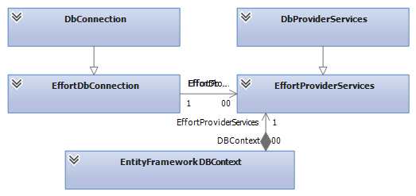
Архитектура Effort

Slide 16
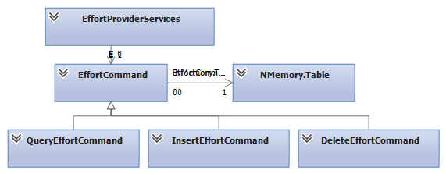
Архитектура Effort

Slide 17
Движок NMemory
https://github.com/tamasflamich/nmemory
Основная цель создания – Effort
Реляционная БД
100% .NET
Не использует SQL
Работает с объектами непосредственно

Slide 18
Движок NMemory
ФИЧИ:
Транзакции
Индексы
Констрейнты

Slide 19
Инициализация Effort
Другая БД
Csv, xml
Код c#
Создание контекста EF
Notes:
Продемонстрировать возможности:
Он подменяет DbConnection, где вместо реальной БД идет работа с моком на NMemory.(показать инициализацию)
Позволяет наполнить данные из CSV, БД, кода и тд (показать код)

Slide 20
Производительность
На старте проекта 100-200 мс на тест. При 10-15 сущностях
При увеличении сложности и кол-ва запросов и данных. 500-1000 мс на тест. =(
Тесты можно выполнять параллельно

Slide 21
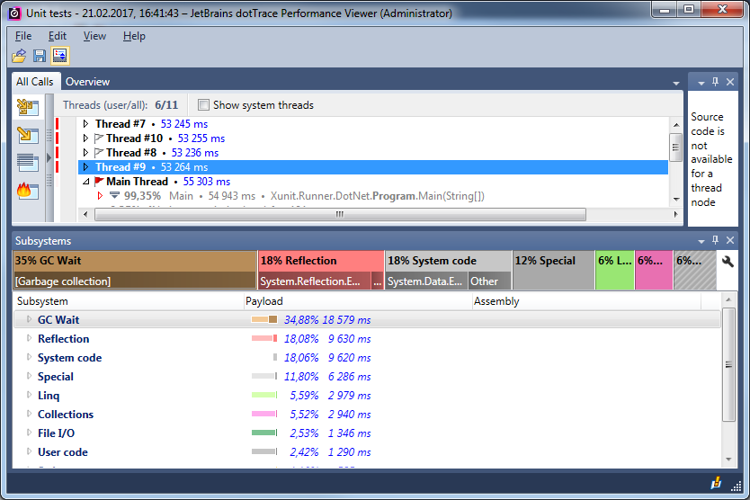
Производительность
Notes:
Пояснить что в коде нет кеширования. И то что можно Effort доработать.

Slide 22
Ограничения
Нельзя выполнять SQL код.
Отсутствуют некоторые типы данных
Некоторые настройки не работают
Отсутствуют возможность вызова хранимок
Сложности с особенностями сравнения строк (Collation).

Slide 23
Ef Core InMemory
In Memory Database от Microsoft
Для asp.net core
Отличная производительность
Нет поддержки констрейнтов
Notes:
Показать проект

Slide 24
Исходники
https://github.com/andrew-iv/DotnetEkb.EfTesting
https://git.io/vyqVp

Slide 25

СПАСИБО ЗА ВНИМАНИЕ

